Slide 1
Servlet 알아보기 4
서플릿 초기화 파라미터 첫 번째 방법
서플릿 초기화 파라미터 두 번째 방법
데이터 공유
웹 어플리케이션 감시

Slide 2
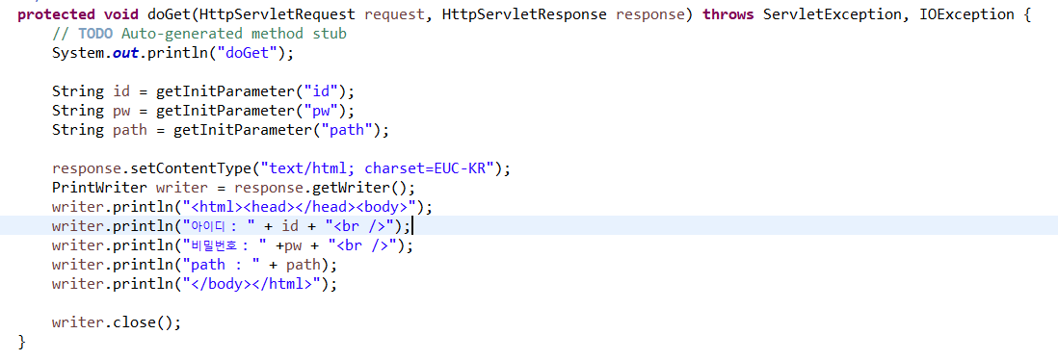
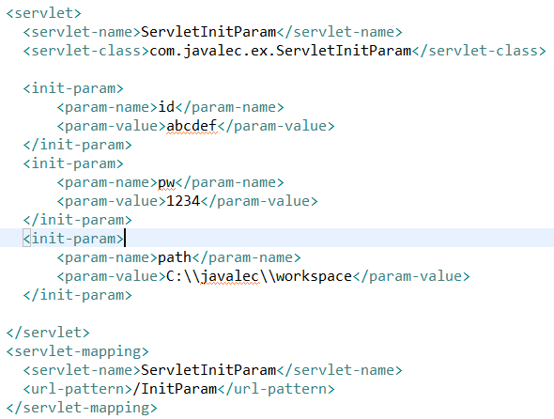
서블릿 초기화 파라미터 (web.xml)
특정 서브릿이 초기에 어떤한 데이터가 필요 할 때 이런 경우에 데이터들을 초기화 파라미터라고 한다
초기화 파라미터에는 web.xml에 기술하고 Servlev파일에 ServletConfig 클래스를 이용해서 접근해 사용한다
또한 Servlet파일에 직접 기술하는 방법도 있다
출력 하고자 하는 서브릿에 패키지명과 네임을 정확하게 적어준다
EUC-KR 써주지 않는다면 한글처리가 안된다
인닛 파람을 주어서 네임, value값을 주어 해당하는 서브릿에 넘겨준다
서버프로젝트에 서브리.xml를 들어가서 한글 처리를 해준다
doGet방식에서에 한글처리 방식이다

Slide 3
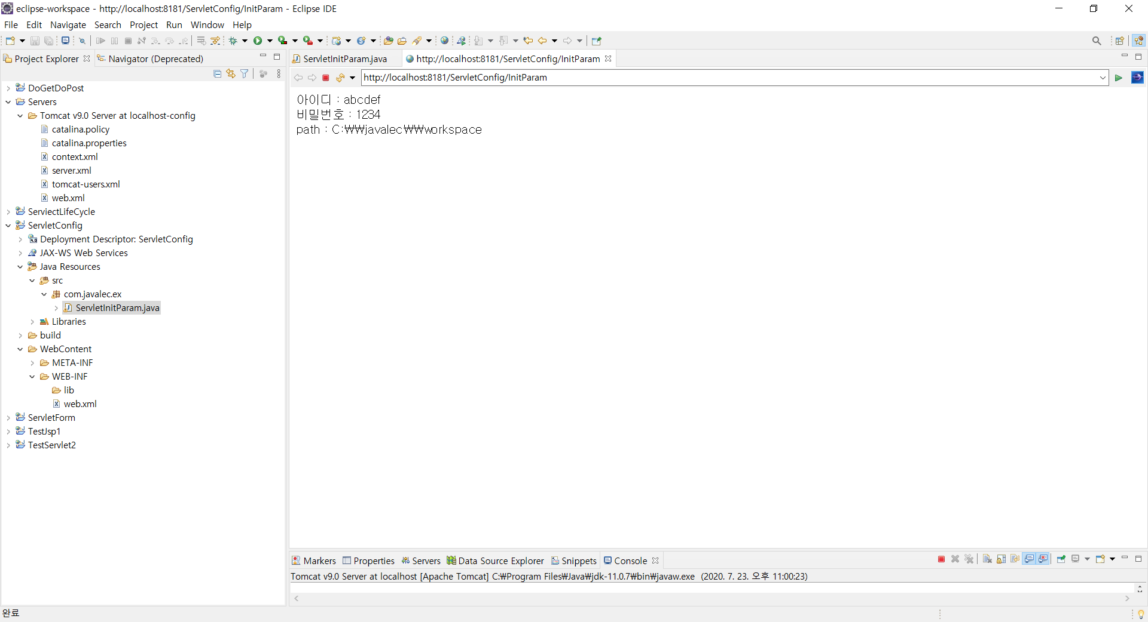
서블릿 초기화 파라미터 출력 1방법(web.xml)
이 부분이 실수를 많이 하는 부분이다
이 부분이 정확하게 설정이 안되어 있으면 오류가 나게 된다.
Web.Xml에 해당하는 패키지명, 자바명, 프로젝트명을 확인해서 정확하게 입력을 해주어야한다 .
이렇게 web.xml를 이용한 서블릿 초기화 파라미터 출력을 해보았다.

Slide 4
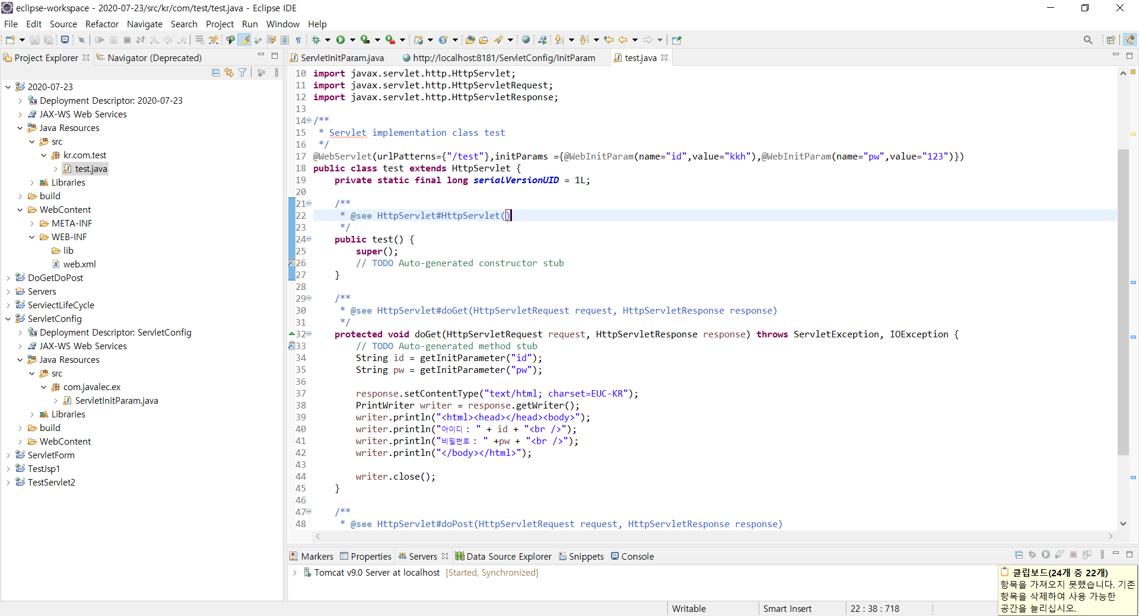
서블릿 초기화 파라미터 2방법(Initialization Parameter)
2번째 방법
initParms를 정해준다
1번째 방법에 <init-param>과@WebInitParam는 같다고 생각하면 된다

Slide 5
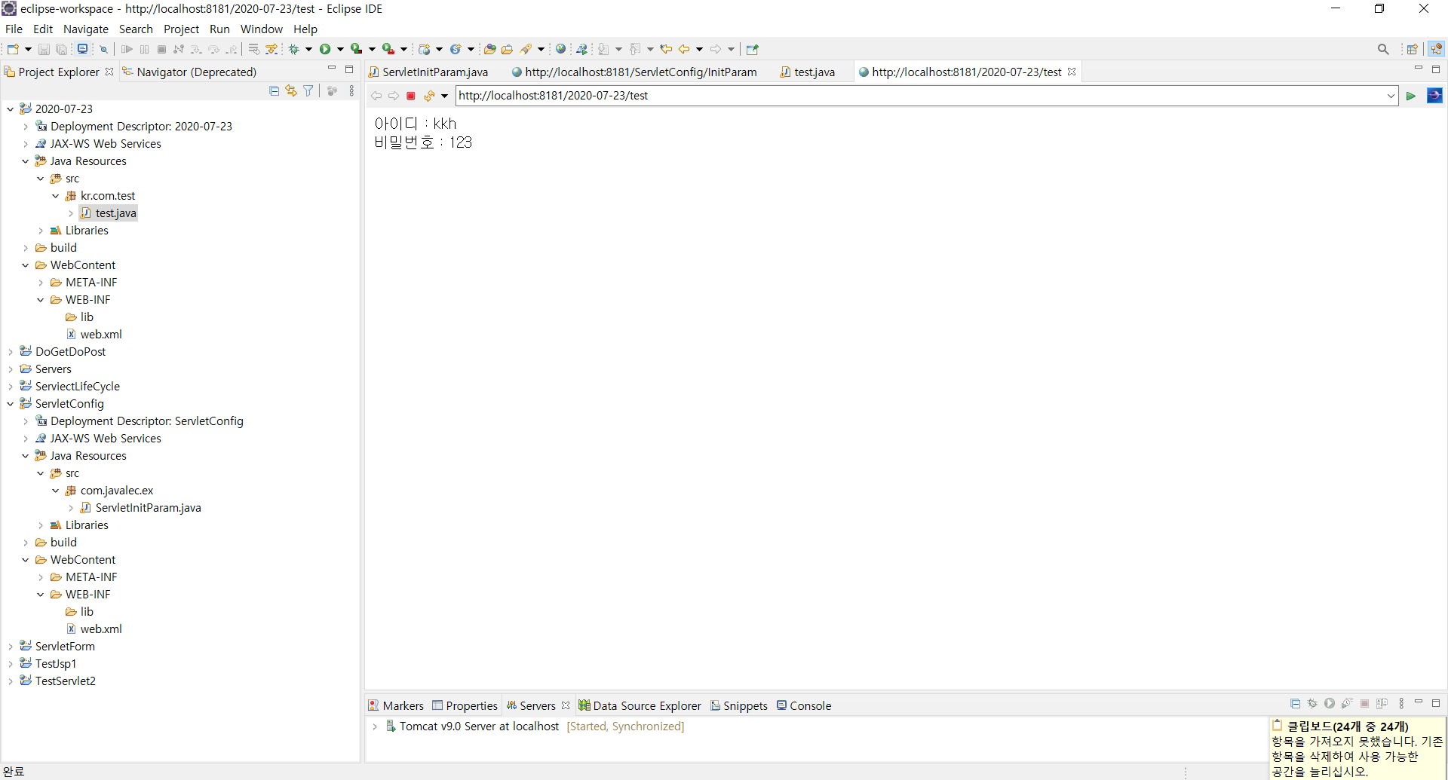
서블릿 초기화 파라미터 출력 2방법(Initialization Parameter)
해당하는 출력 값이 나오는 것을 확인할 수 있다.

Slide 6
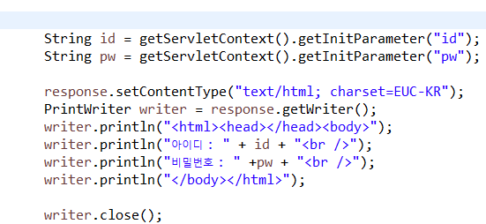
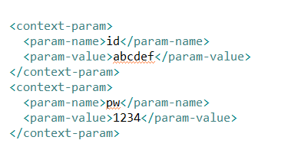
데이터 공유
여러 서브릿에서 특정 데이터를 공유 해야 하는 경우에는 <init-param> 사용하지 않고 context paramete를 이용해서 web.xml에 데이터를 기술한다
web.xml에 테이터를 기술 하게 되면 서브릿에서 공유하면서 사용 할 수 있다.
getInitParamete만을 사용하지 않고 앞에 ServletContext를 사용해서 String에 담아 주어야한다 r
<init-param>사용하지 않고<context paramete >사용한다

Slide 7
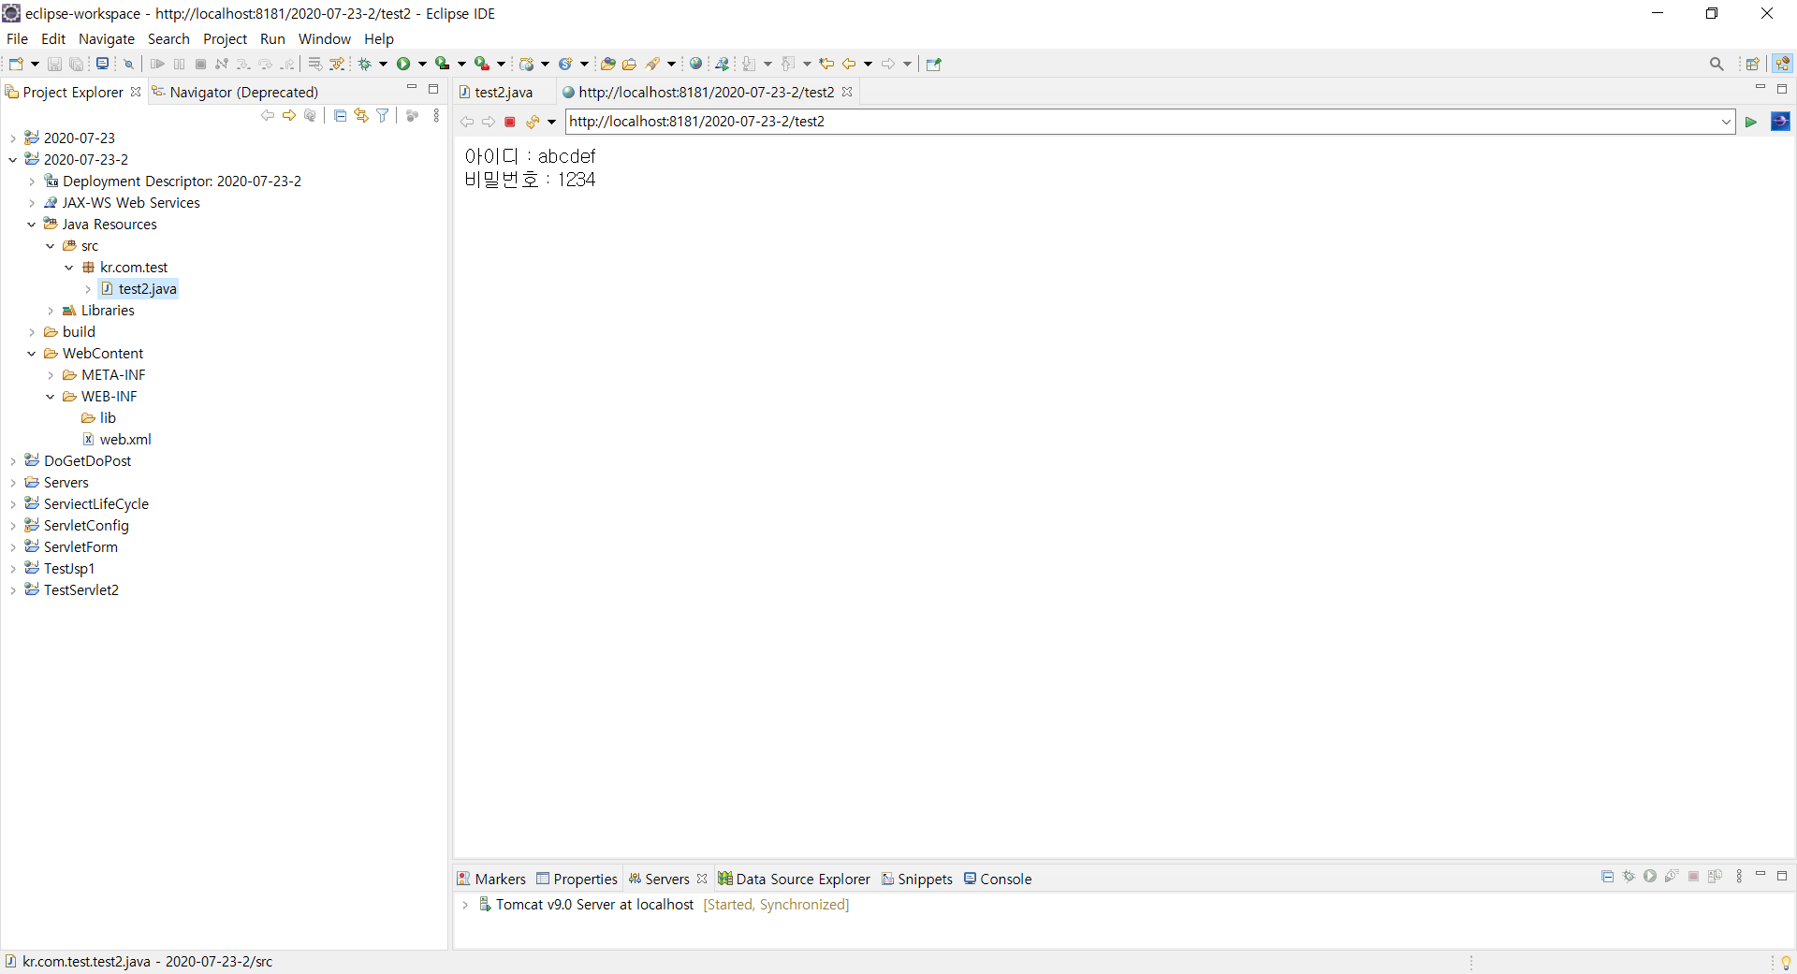
데이터 공유 ServletContext 출력
해당하는 출력 값이 나오는 것을 확인할 수 있다.

Slide 8
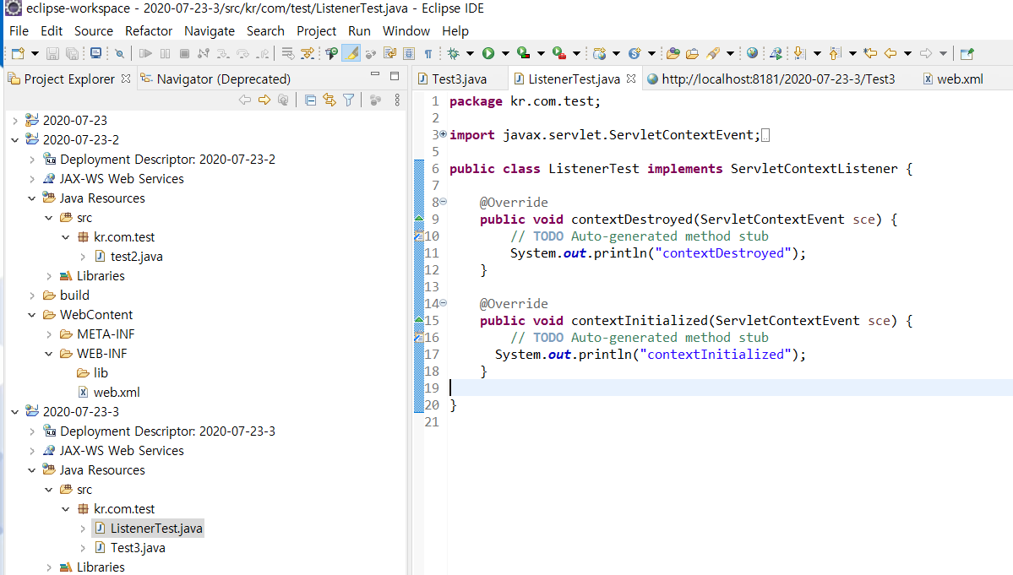
웹 어플리케이션 감시 1방법
생명주기를 감시하는 리스너가 있다 바로 ServletContextListener이다 리스너의 해당 메소드가 웹 어플리케이션의 시작과 종료 시 호출이 된다
web.xml에 <listener클래스>
</listener클래스> 를 넣어주고
이 사이에
Listener를 상속받고 있는 클래스에 패키지명과 클래스명을 넣어준다
리스너 클래스는 ServletContextListene 인터페이스를 상속 받아
ServletContextListene에 메소드를 사용한다 r

Slide 9
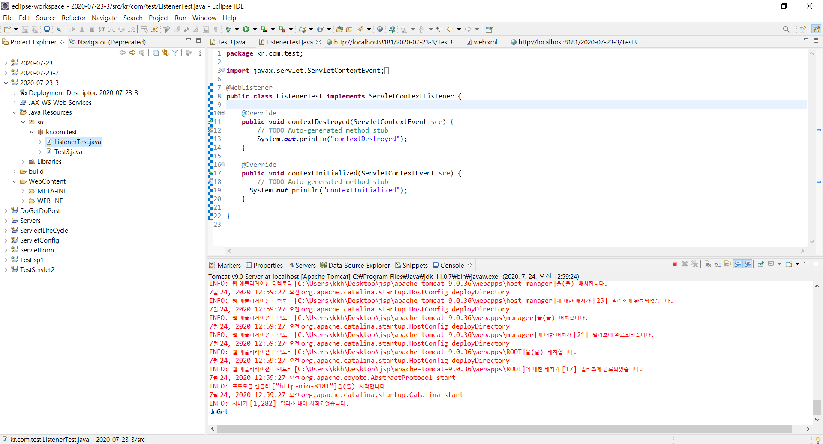
웹 어플리케이션 감시 2방법
생명주기를 감시하는 리스너가 있다 바로 ServletContextListener이다 리스너의 해당 메소드가 웹 어플리케이션의 시작과 종료 시 호출이 된다
web.xml에 기술하지 않고 listener 클래스에 @WebListenerr
명시를 해줘도 동일한 출력 값이 나온다

Slide 10
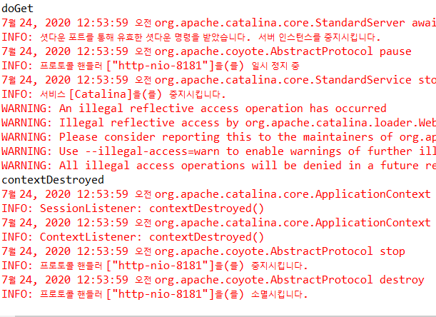
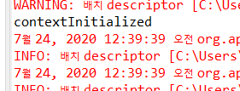

웹 어플리케이션 출력
출력 순서를 보게 되면
contextInitialized 웹 어플리케이션이 실행 된다는 출력 값이 먼저 나오게 된다.
doGet 출력값이 나온 후
웹 어플리케이션을 종료 시키게 된다면 contextDestroyed 에 메소드에 잇는 출력 값이 나오면서 해당 웹 어플리케이션이 종료가 된다.
contextInitialized 출력 값이 나온 후
doGet 메소드에 있는 출력 값이 나오게 된다 .

